Slide 1
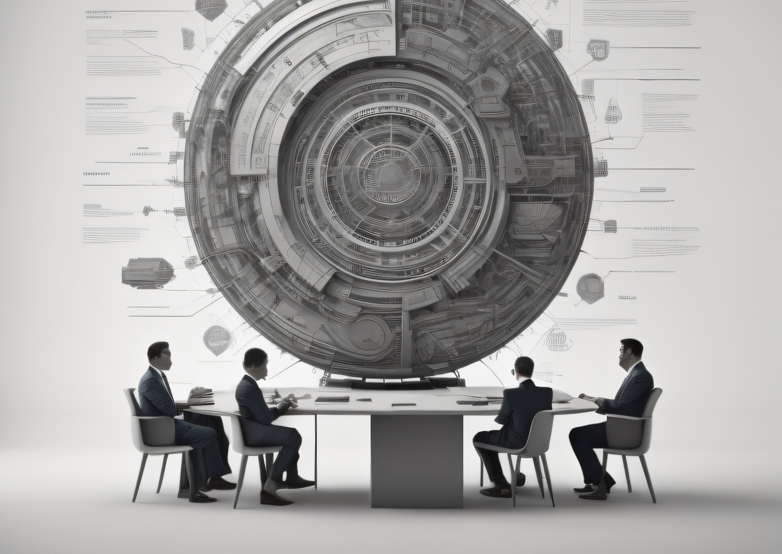

Aplicaciones de Inteligencia Artificial en Economía y Finanzas
Rolando M. Gonzales Martinez
Royal Netherlands Academy of Art and Sciences
University of Groningen
The Netherlands

Slide 2
Contenido
1. Fundamentos de la inteligencia artificial (AI) 2. Herramientas y lenguajes de programación utilizados en la IA 3. Big Data e infraestructura de estimación e implementación de algoritmos de AI 4. Algoritmos generativos ― Midjourney, DALL-E ― ChatGPT 5. Aprendizaje automático (machine learning, ML) ― Aprendizaje supervisado ― Aprendizaje no supervisado ― Algoritmos de ML más comunes 6. Deep Learning (redes neuronales profundas) 7. Visión por computadora (CV)
Aplicaciones en economía y finanzas

Slide 3
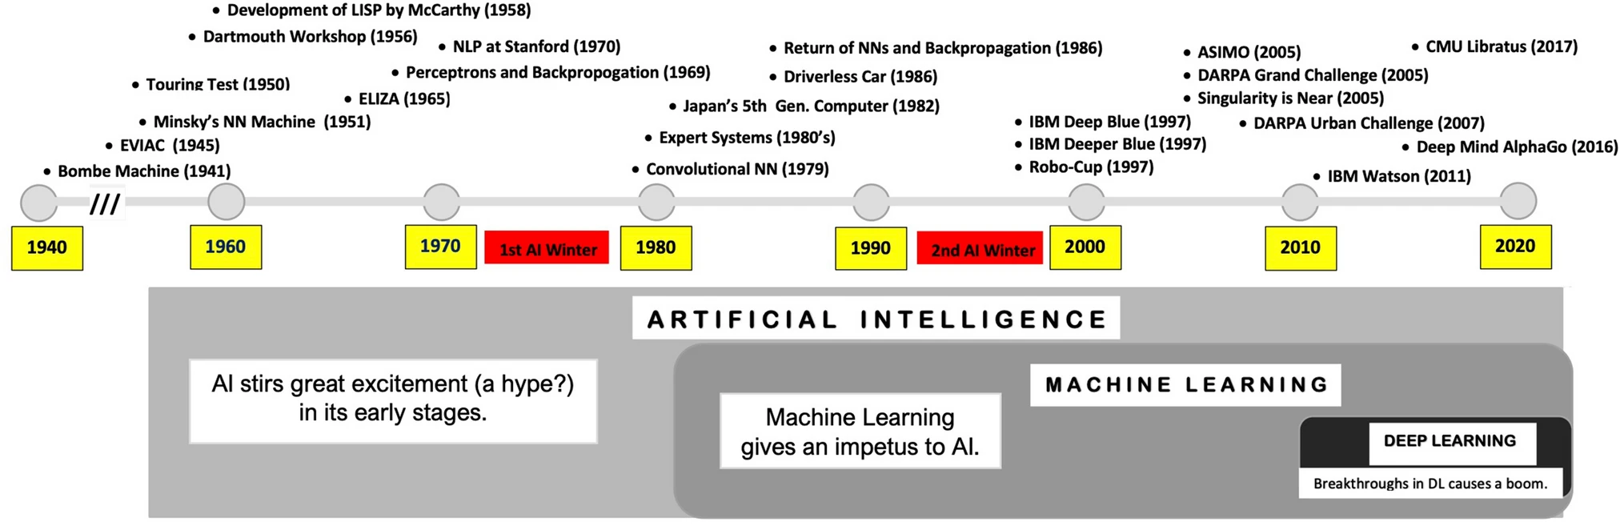

Fundamentos de la AI
Linea de tiempo de la IA
Primavera de AI
2022
ChatGPT
Chat
Generative
Pre-Trained Transformer
Kaynak, O. (2021). The golden age of Artificial Intelligence: Inaugural Editorial. Discover Artificial Intelligence, 1, 1-7.

Slide 4
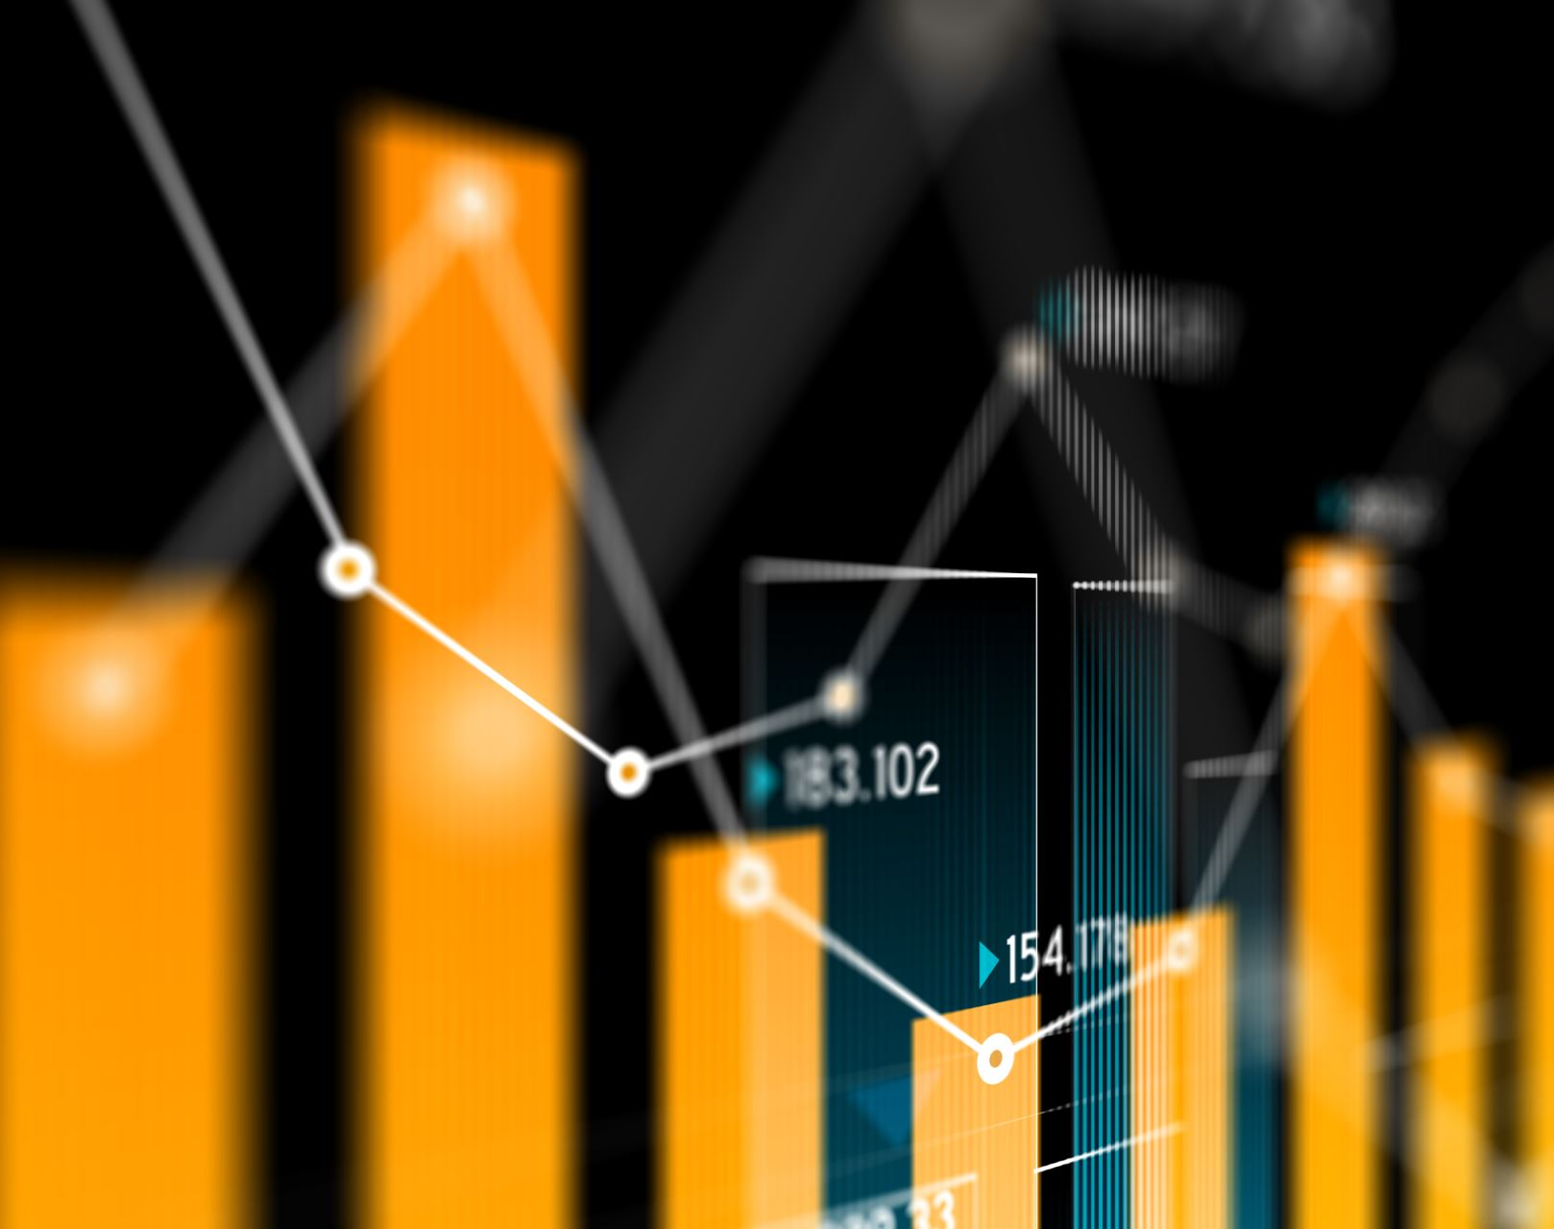
Introducción: Procesamiento del lenguaje natural y análisis de sentimiento

Slide 5
Procesamiento del Lenguaje Natural (NLP)
Rama de la inteligencia artificial y la lingüística computacional que se centra en la interacción entre las computadoras y el lenguaje humano en forma de texto o voz.
El objetivo principal del NLP es permitir que las máquinas comprendan, interpreten y generen lenguaje humano de manera similar a como lo hacen los seres humanos.
NLP implica:
Análisis sintáctico y morfológico: Comprender la estructura gramatical de las oraciones y la relación entre las palabras.
Análisis semántico: Interpretar el significado de las palabras y las oraciones en función del contexto.
Análisis pragmático: Comprender las implicaciones y los aspectos contextuales del lenguaje, como el sarcasmo, la ironía y las inferencias.
Traducción automática: Convertir texto de un idioma a otro.

Slide 6
Procesamiento del Lenguaje Natural (NLP)
Generación de texto: Crear texto de manera coherente y contextualmente relevante.
Extracción de información: Identificar información clave en un texto, como nombres de personas, lugares o fechas.
Resumen automático: Crear resúmenes concisos de textos largos.
Clasificación de texto: Categorizar textos en diferentes clases o etiquetas.
Análisis de sentimiento: Determinar la actitud emocional expresada en un texto, como positiva, negativa o neutral.
Respuesta a preguntas: Proporcionar respuestas a preguntas formuladas en lenguaje natural.

Slide 7
Encoders y Decoders
Encoders de texto (codificadores de texto):
En NLP, los codificadores se utilizan para convertir secuencias de palabras o caracteres en representaciones numéricas que pueden ser procesadas por algoritmos de aprendizaje automático.
"word2vec" por ejemplo representa las palabras como vectores densos en un espacio vectorial continuo.
Codificadores más avanzados como LSTM, BERT y GPT (Transformador preentrenado generativo) pueden capturar información contextual compleja y relaciones entre palabras

Slide 8
LLMs
Siglas de "Large Language Models", "Modelos de Lenguaje Grandes".
Modelos de inteligencia artificial diseñados para procesar y generar texto en lenguaje humano. Son entrenados en grandes cantidades de datos de texto para aprender la estructura, gramática, semántica y contexto del lenguaje.
Gran número de parámetros (millones), lo que les permite capturar patrones intrincados en el lenguaje y generar texto coherente y contextualmente relevante.
Arquitecturas de transformadores (Transformers).
Una vez pre-entrenados, estos modelos pueden afinarse en tareas específicas utilizando cantidades más pequeñas de datos etiquetados.

Slide 9
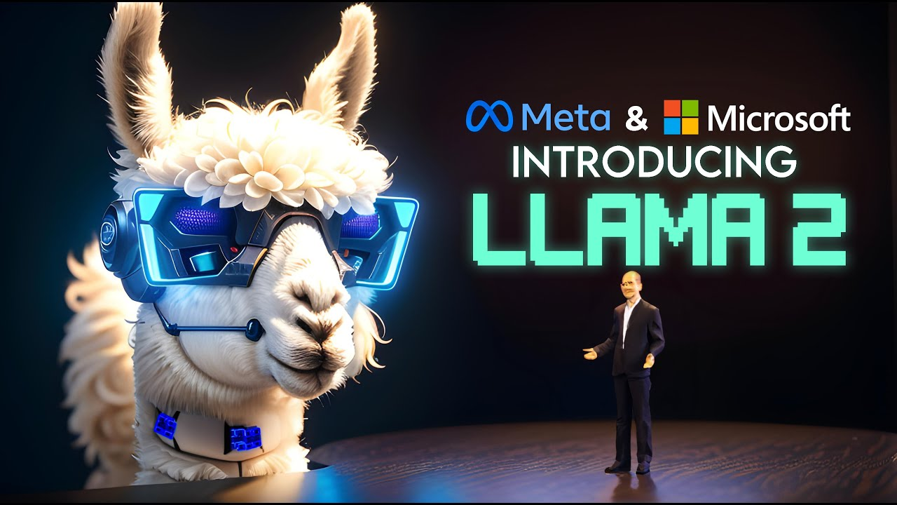


LLMs
Ejemplos de LLMs:
LLaMA (Large Language Model Meta AI)
Bard (basado en LaMDA de Google).
Enhanced Representation through Knowledge Integration (Ernie Bot)

Slide 10
Análisis de sentimiento
Técnica NLP que tiene como objetivo determinar la polaridad emocional de un texto, ya sea positiva, negativa o neutra.
Algoritmos y modelos de aprendizaje automático que pueden clasificar automáticamente el tono emocional de un texto dado.
Análisis de opiniones en redes sociales, comentarios de productos en marketing.
Pasos:
Preprocesamiento del texto: el texto se limpia y se prepara para el análisis. Esto puede incluir la eliminación de caracteres especiales, tokenización (división del texto en palabras o unidades más pequeñas), y la eliminación de palabras irrelevantes (stop words: y, o).
Asignación de polaridad: un modelo de aprendizaje automático se aplica para asignar una polaridad emocional a cada fragmento de texto.
Clasificación: positiva, negativa o neutra, o categorías más finas, como "muy positiva" o "muy negativa". Similar a una escala de Likert

Slide 11
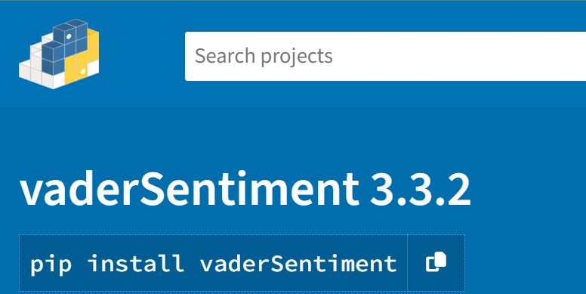

Análisis de sentimiento
Bibliotecas y herramientas:
VADER
TextBlob
NLTK
spaCy

Slide 12
Tokenizacion
Proceso de dividir un texto en unidades más pequeñas, llamadas "tokens".
En NLP, un token puede ser una palabra individual, una subpalabra, un carácter o incluso una unidad más grande en algunos casos.
Tokenización de palabras: El texto se divide en palabras individuales.
Tokenización de subpalabras: "aplicaciones" podría tokenizarse en ["ap", "lic", "aciones"].
Tokenización en caracteres individuales: por ejemplo, la palabra "hola" se tokenizaría en ["h", "o", "l", "a"].
Tokenización de unidades más grandes: frases completas pueden ser tratadas como tokens.
Notes:
La tokenización es una etapa fundamental en el procesamiento de lenguaje natural, ya que descompone el texto en elementos más manejables que pueden ser procesados por algoritmos y modelos de machine learning.

Slide 13
Embedding
Técnica en el NLP para producir una representación numérica densa y de baja dimensionalidad de un objeto o entidad, como palabras, frases, imágenes u otros elementos, en un espacio vectorial.
En el contexto del procesamiento de lenguaje natural, los "embeddings" de palabras son representaciones vectoriales de palabras en un espacio continuo y numérico, donde palabras similares en significado están cerca unas de otras en ese espacio. Esta técnica es ampliamente utilizada para capturar la semántica y relaciones entre palabras en una forma que los algoritmos de aprendizaje automático puedan entender y procesar.
Notes:
Embedding almacenados en model pre-entrenado, vector numéricos densos

Slide 14
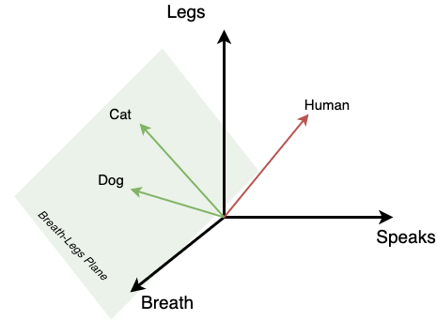
Embedding
Vector numérico denso: no es un vector numérico disperso
Por ejemplo, en un modelo de lenguaje entrenado, las palabras como "gato" y "perro" podrían tener "embeddings" cercanos en el espacio vectorial, ya que son términos relacionados en el contexto de animales domésticos.
Del mismo modo, los "embeddings" pueden capturar otras relaciones, como género, pluralidad, y ciertos aspectos de significado.
Notes:
Embedding almacenados en model pre-entrenado, vector numéricos densos

Slide 15
Tokenizacion y embedding
"aplicaciones de inteligencia artificial en economia y finanzas“
["aplicaciones", "de", "inteligencia", "artificial", "en", "economia", "y", "finanzas"]
"aplicaciones": [0.12, 0.45, -0.23, ...]
"de": [0.03, 0.67, 0.11, ...]
"inteligencia": [-0.34, 0.78, 0.56, ...]
"artificial": [0.21, -0.89, 0.33, ...]
"en": [0.09, 0.23, -0.76, ...]
"economia": [-0.56, 0.34, 0.90, ...]
"y": [0.77, -0.12, 0.45, ...]
"finanzas": [-0.09, 0.67, -0.34, ...]
Notes:
Embedding almacenados en model pre-entrenado, vector numéricos densos

Slide 16
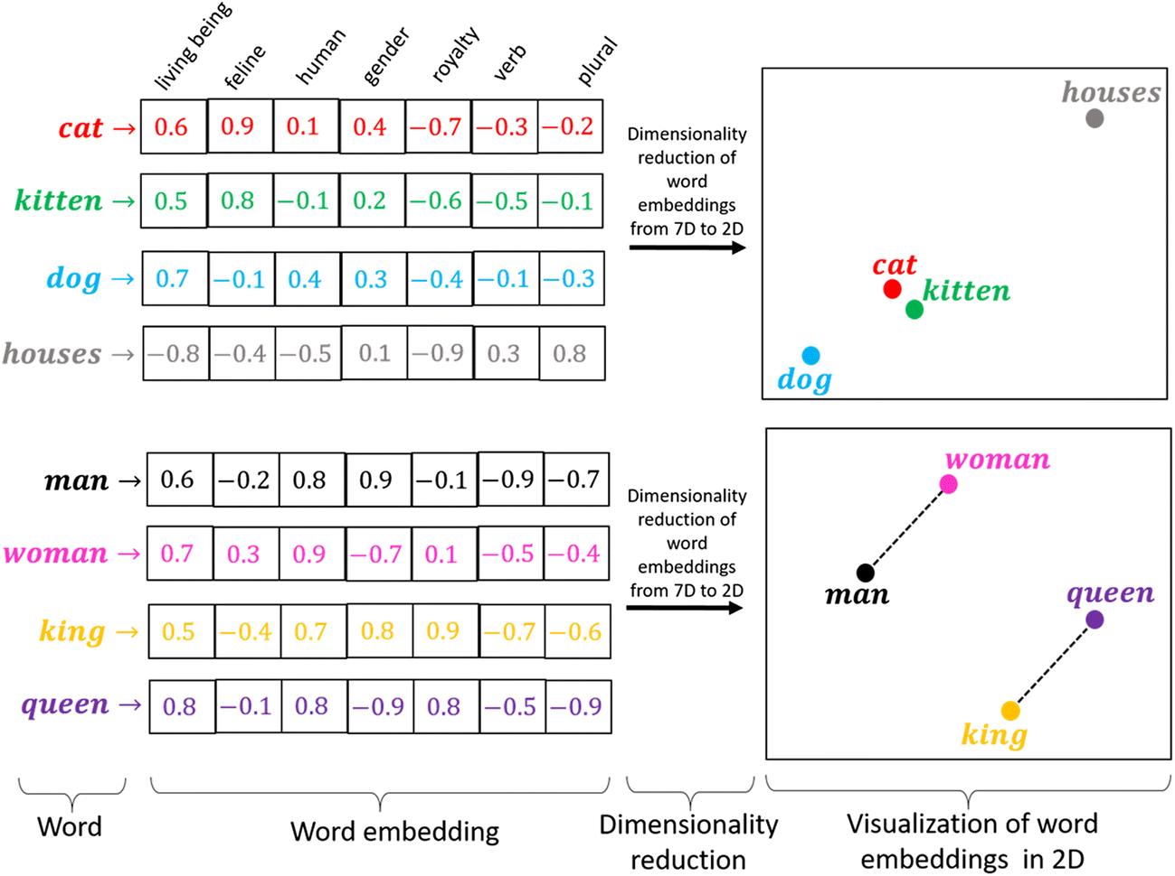
Tokenizacion y embedding
Notes:
Embedding almacenados en model pre-entrenado, vector numéricos densos

Slide 17
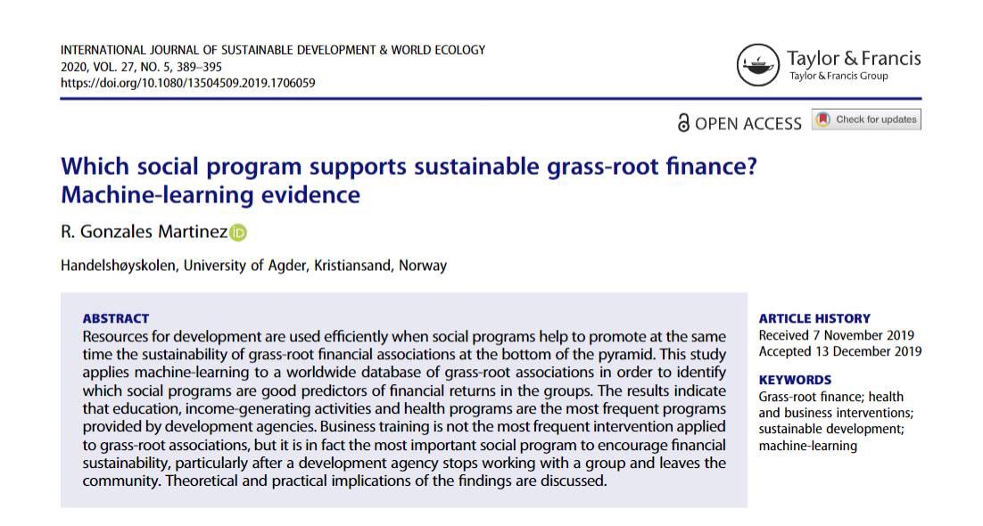
Análisis de texto
300 mil registros de programas sociales ofrecidos por organizaciones no gubernamentales (NGOs)

Slide 18

Análisis de texto
Preprocesamiento y tokenizacion fue aplicada para excluir palabras comunes (e.g. and)
Los programas sociales más frecuentes están asociados a educación y salud, con un enfoque de género, pero también se provee entrenamiento financiero y negocios.

Slide 19

Pausa para ver un trailer…

Slide 20
Algoritmos de IA Generativos

Slide 21
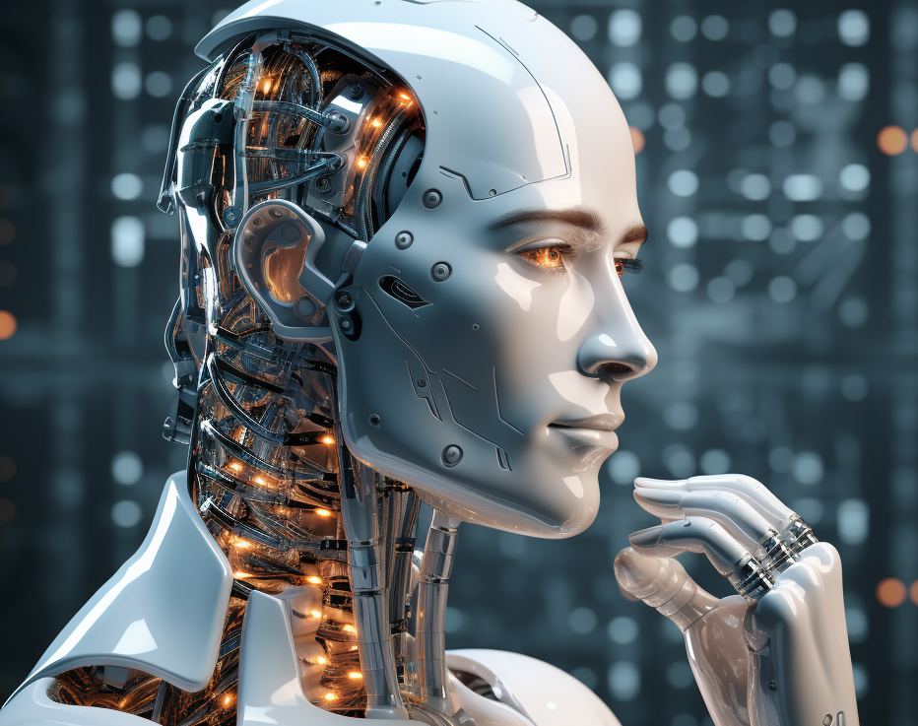
Inteligencia artificial generativa
Modelos diseñados para crear contenido nuevo y “original”, como imágenes, música, texto o incluso videos, imitando el estilo y la estructura de los datos con los que fueron entrenados.
Estos modelos funcionan mediante la generación de datos que no han sido vistos previamente en el conjunto de entrenamiento, lo que los hace capaces de producir resultados creativos y sorprendentes.

Slide 22
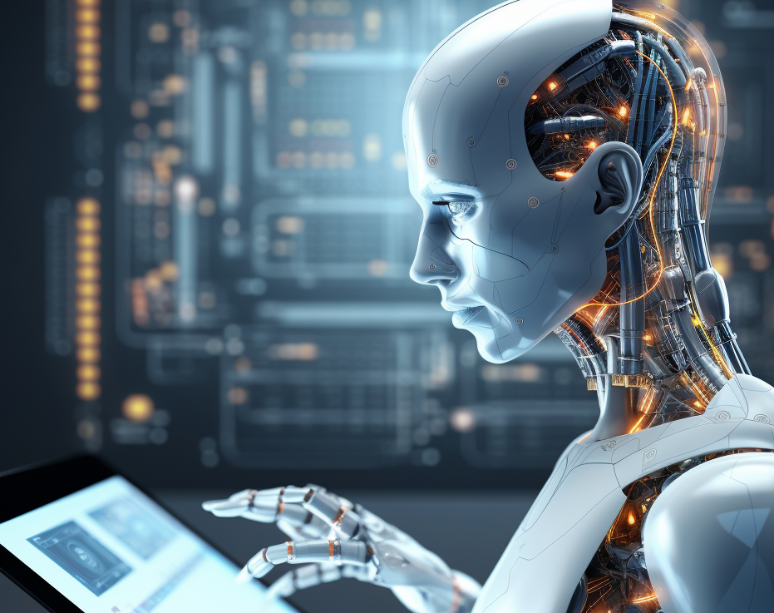
GAN (Generative Adversarial Network)
Consta de dos redes neuronales: un generador y un discriminador.
El generador crea datos sintéticos, como imágenes, a partir de un espacio de ruido, mientras que el discriminador intenta distinguir entre datos generados por el generador y datos reales del conjunto de entrenamiento.
Estas dos redes compiten lo que lleva a que el generador mejore continuamente su capacidad para engañar al discriminador y producir datos más realistas.

Slide 23
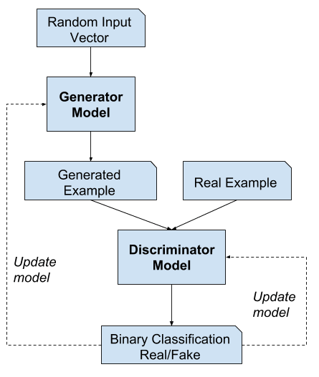
Generative Adversarial Networks (GANs)
Goodfellow, I., Pouget-Abadie, J., Mirza, M., Xu, B., Warde-Farley, D., Ozair, S., ... & Bengio, Y. (2020). Generative adversarial networks. Communications of the ACM, 63(11), 139-144.
Radford, A., Metz, L., & Chintala, S. (2015). Unsupervised representation learning with deep convolutional generative adversarial networks. arXiv preprint arXiv:1511.06434.

Slide 24
Transformers
La familia de modelos de lenguaje generativos basados en Transformers pueden generar texto coherente y relevante después de ser entrenados en grandes cantidades de datos textuales.

Slide 25
Transformers
Modelos de aprendizaje automático para el procesamiento del lenguaje natural (NLP).
Introducidos por primera vez en el artículo "Attention is All You Need" publicado por Vaswani et al. en 2017.
El mecanismo de atención que permite al modelo procesar y entender relaciones de dependencia entre las diferentes partes de una secuencia de entrada.
A diferencia de los enfoques anteriores que procesaban secuencialmente la entrada, los Transformers pueden capturar relaciones de largo alcance entre palabras.

Slide 26
Transformers
Un Transformer consta de dos componentes principales: el codificador y el decodificador:
El codificador analiza la entrada y genera representaciones contextuales
El decodificador genera la salida en tareas de generación de lenguaje, como la traducción automática o la generación de texto o imágenes.

Slide 27

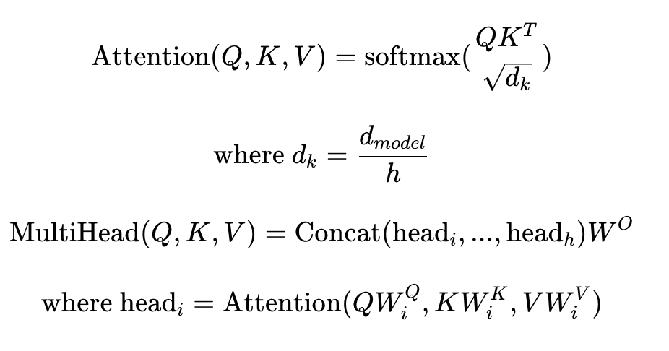
Transformers
Decodificadores
Transformaciones numéricas (matriciales)
atención multi-cabeza
con redes neuronales

Slide 28
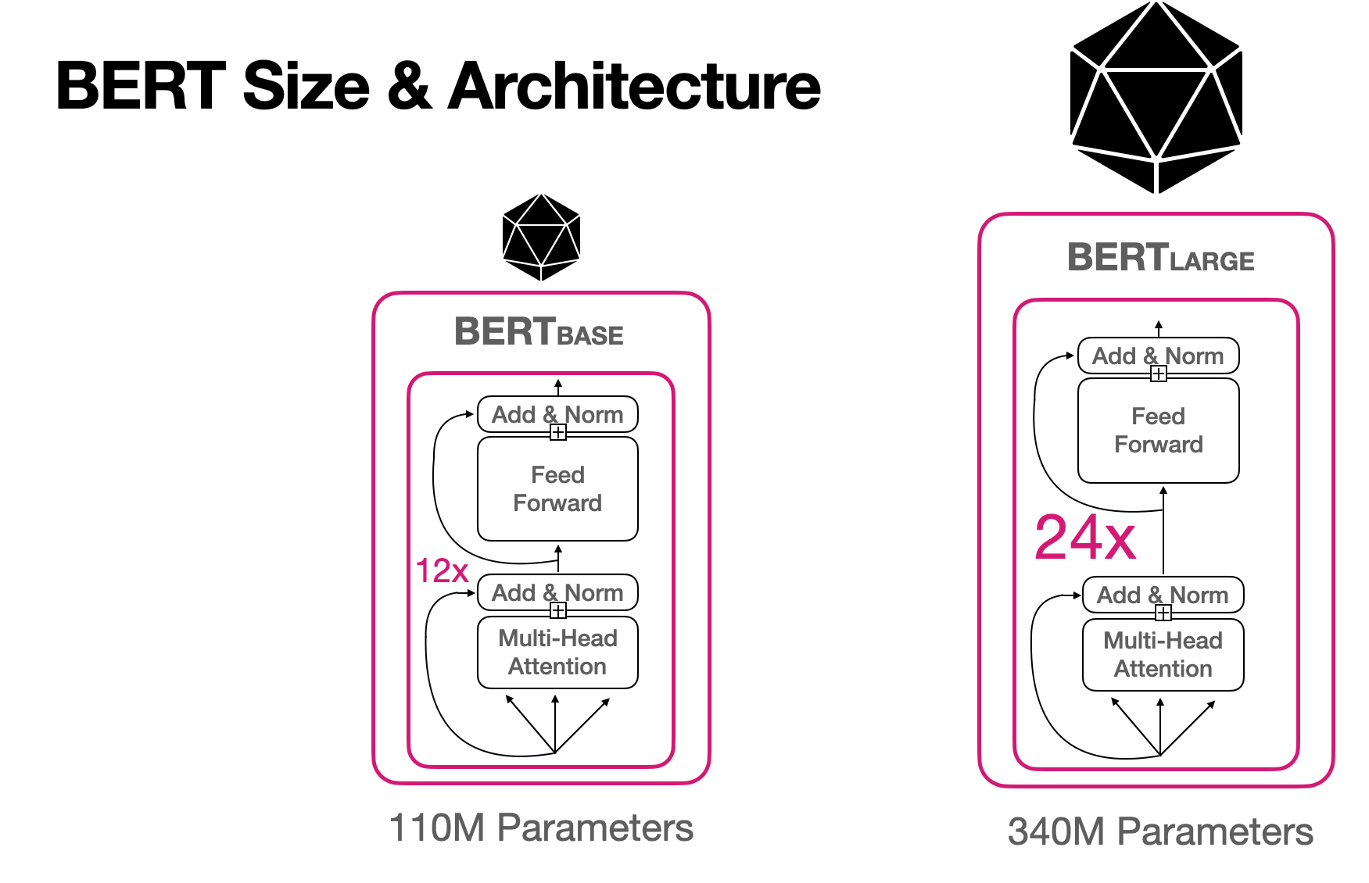
Transformers
El Transformer original dio paso a varias variantes y modelos más avanzados:
BERT (Bidirectional Encoder Representations from Transformers). Bidireccional: toma en cuenta las palabras anteriores como las posteriores.
RoBERTa (Robustly Optimized BERT Pretraining Approach).
BART (Bidirectional and Auto-Regressive Transformers).
GPT (Generative Pre-trained Transformer) y sus versiones sucesivas como GPT-2 y GPT-3.

Slide 29
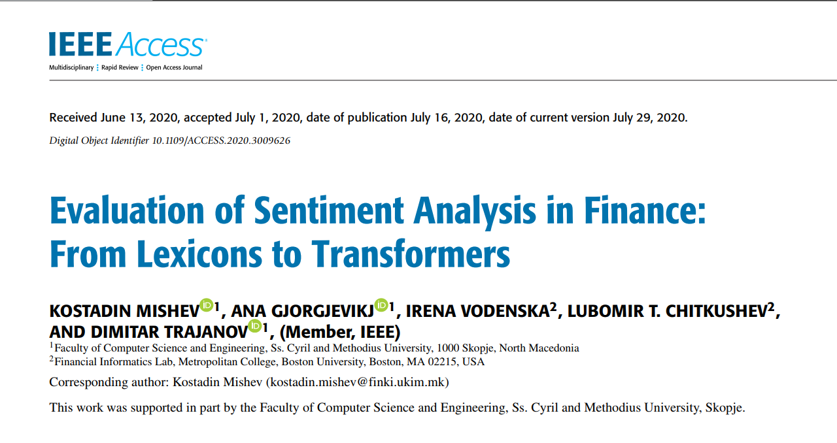
Aplicaciones en Finanzas
Análisis de sentimiento:
De acuerdo con la hipótesis del mercado eficiente, toda la información pasada se refleja en los precios de las acciones y la nueva información se absorbe instantáneamente para determinar los precios futuros de las acciones.
Por tanto, la pronta extracción de sentimientos positivos o sentimientos negativos de las noticias es muy importante para la toma de decisiones de inversión.

Slide 30
Aplicaciones en Finanzas
Análisis de sentimiento:
Utilizaron encoders especiales, porque los enconders predifinidos no distinguian entre:
‘‘ Apple Inc performed well this year.’’
En comparación con: ‘Apple fruits are exported to various countries.’

Slide 31
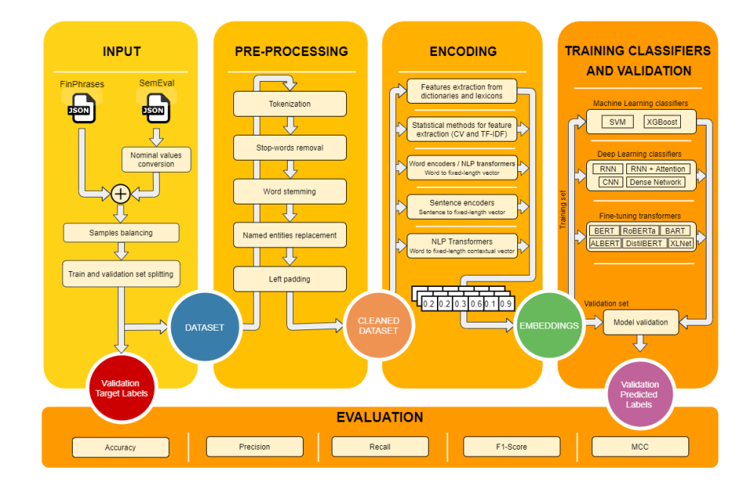
Aplicaciones en Finanzas

Slide 32
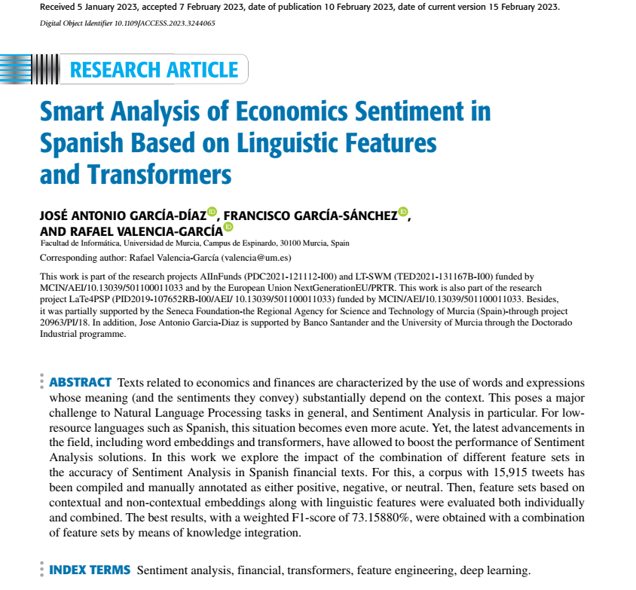
Aplicaciones en Finanzas
Análisis de sentimiento:
Tweets de economistas españoles y sitios de noticias centrados en el sector financiero entre noviembre de 2017 y octubre 2021
En el proceso de etiquetado se identifica los tweets con los siguientes sentimientos: muy positivo, positivo, neutral, negativo, muy negativo, fuera de dominio y no-sabe-no-responde.

Slide 33
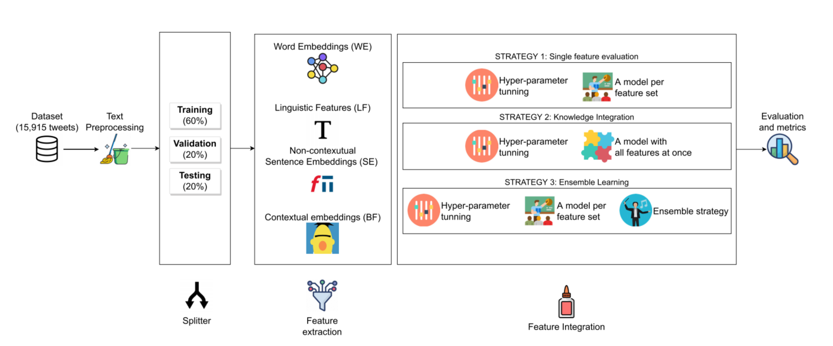
Aplicaciones en Finanzas

Slide 34
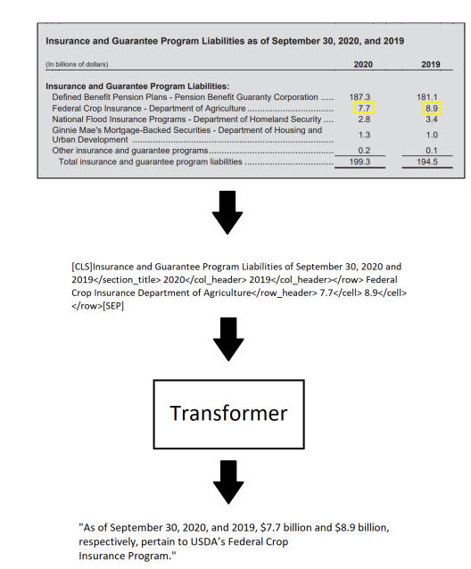
Aplicaciones en Economía y Negocios
Chapman, C. L., Hillebrand, L., Stenzel, M. R., Deußer, T., Biesner, D., Bauckhage, C., & Sifa, R. (2022, August). Towards generating financial reports from tabular data using transformers. In International Cross-Domain Conference for Machine Learning and Knowledge Extraction (pp. 221-232). Cham: Springer International Publishing.

Slide 35
Aplicaciones en Economía y Negocios
Chapman, C. L., Hillebrand, L., Stenzel, M. R., Deußer, T., Biesner, D., Bauckhage, C., & Sifa, R. (2022, August). Towards generating financial reports from tabular data using transformers. In International Cross-Domain Conference for Machine Learning and Knowledge Extraction (pp. 221-232). Cham: Springer International Publishing.
Notes:
Transformer: BERT

Slide 36
ChatGPT
https://chat.openai.com/
Chat Generative Pre-Trained Transformer.
2022: GPT-3.5, 2023: GPT-4.
Entrenado en Azure con información hasta 2021.
Basado en aprendizaje reforzado (un proceso de Markov).

Slide 37
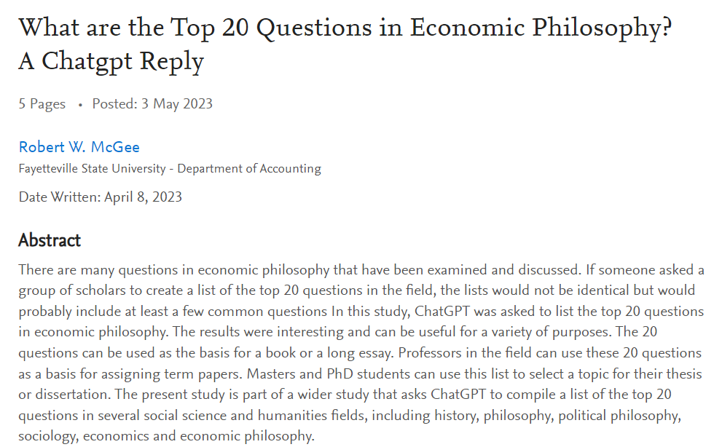
ChatGPT
1. ¿Cuál es la naturaleza del valor económico?
2. ¿Cuál es la relación entre economía y ética?
3. ¿Cuáles son los principios de la justicia económica?
4. ¿Cuál es el papel del gobierno en la economía?
5. ¿Cuál es el significado de la libertad económica?
6. ¿Cuál es la relación entre el crecimiento económico y el desarrollo humano?
7. ¿Cuál es el papel de los mercados en la toma de decisiones económicas?
8. ¿Cuál es la relación entre la eficiencia económica y el bienestar social?
9. ¿Cuál es el impacto de la desigualdad en los resultados económicos?
10. ¿Cuál es la relación entre capitalismo y democracia?
11. ¿Cuál es el papel de la propiedad privada en los sistemas económicos?
12. ¿Cuál es la relación entre los sistemas económicos y la sustentabilidad ambiental?
13. ¿Cuál es el significado y la importancia de la igualdad económica?
14. ¿Cuál es el papel de la tecnología en el progreso económico?
15. ¿Cuál es la relación entre los sistemas económicos y los valores culturales?
16. ¿Cuál es el papel de las instituciones sociales en la configuración de los resultados económicos?
17. ¿Cuál es la relación entre los sistemas económicos y la movilidad social?
18. ¿Cuál es el papel de la competencia en los sistemas económicos?
19. ¿Cuál es el impacto de la globalización en la filosofía económica?
20. ¿Cuál es el significado y la importancia de la democracia económica?

Slide 38
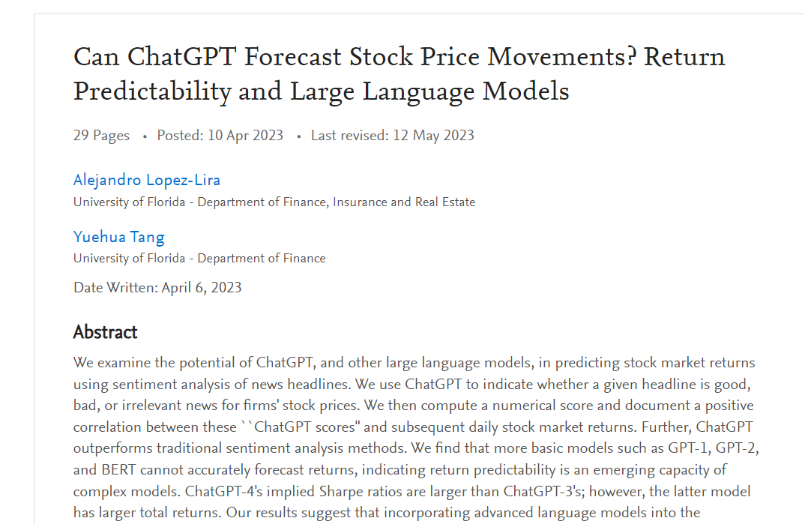
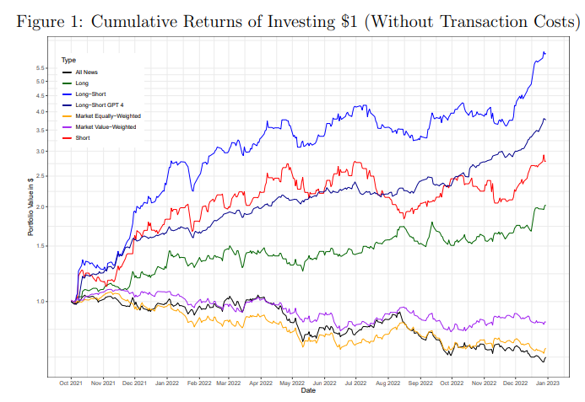
ChatGPT
Pronósticos de precios del mercado de valores

Slide 39
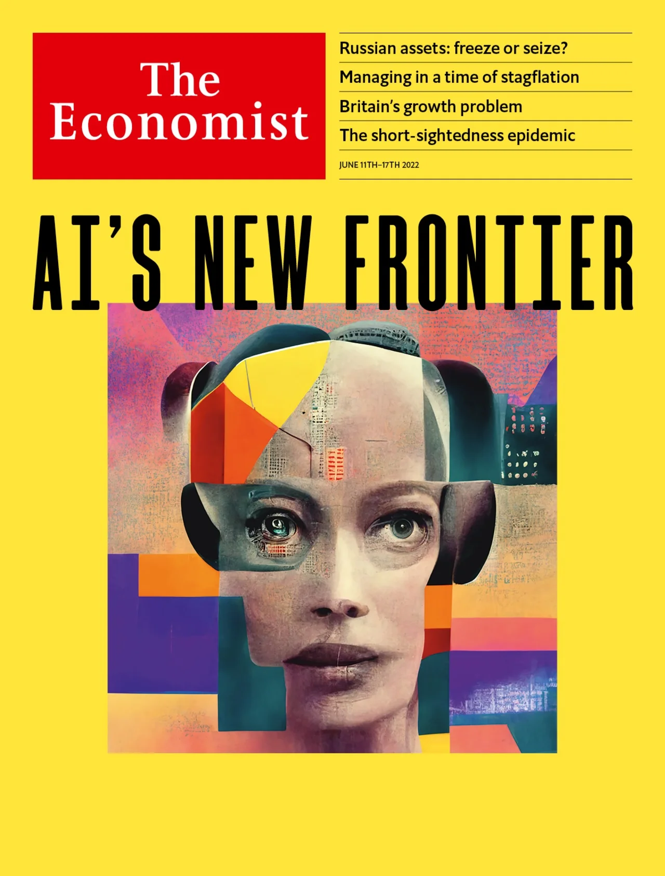
Midjourney y DALL-E
Midjourney y DALL-E son programas de inteligencia artificial generativa para crear imágenes a partir de descripciones textuales
Estas descripciones textuales se llaman prompts
Notes:
The Economist: edición de Junio de 2022

Slide 40


¿Han usado antes Midjourney?
ⓘ Start presenting to display the poll results on this slide.

Slide 41
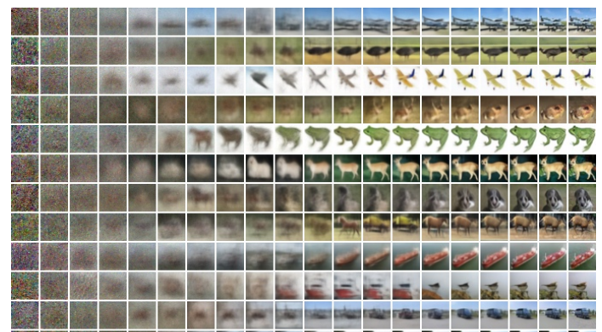
Midjourney
Midjourney está basado en LLM y modelos de difusión
Notes:
The Economist: edición de Junio de 2022

Slide 42

DALL-E
https://labs.openai.com/
DALL-E es parte de OpenAI
DALL-E es una implementación multimodal de GPT-3​ con 12 mil millones de parámetros.
El código fuente no está disponible.

Slide 43
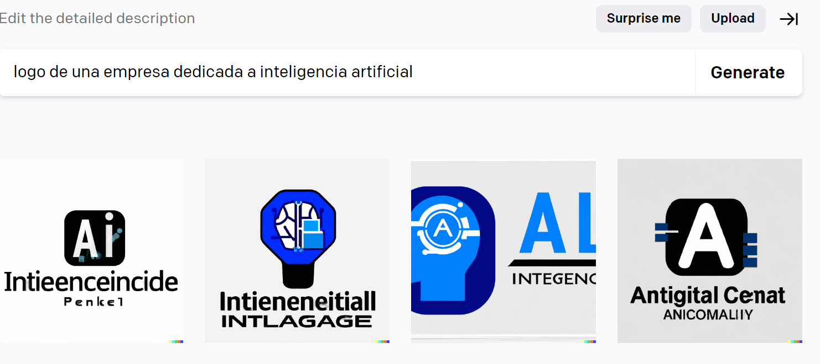
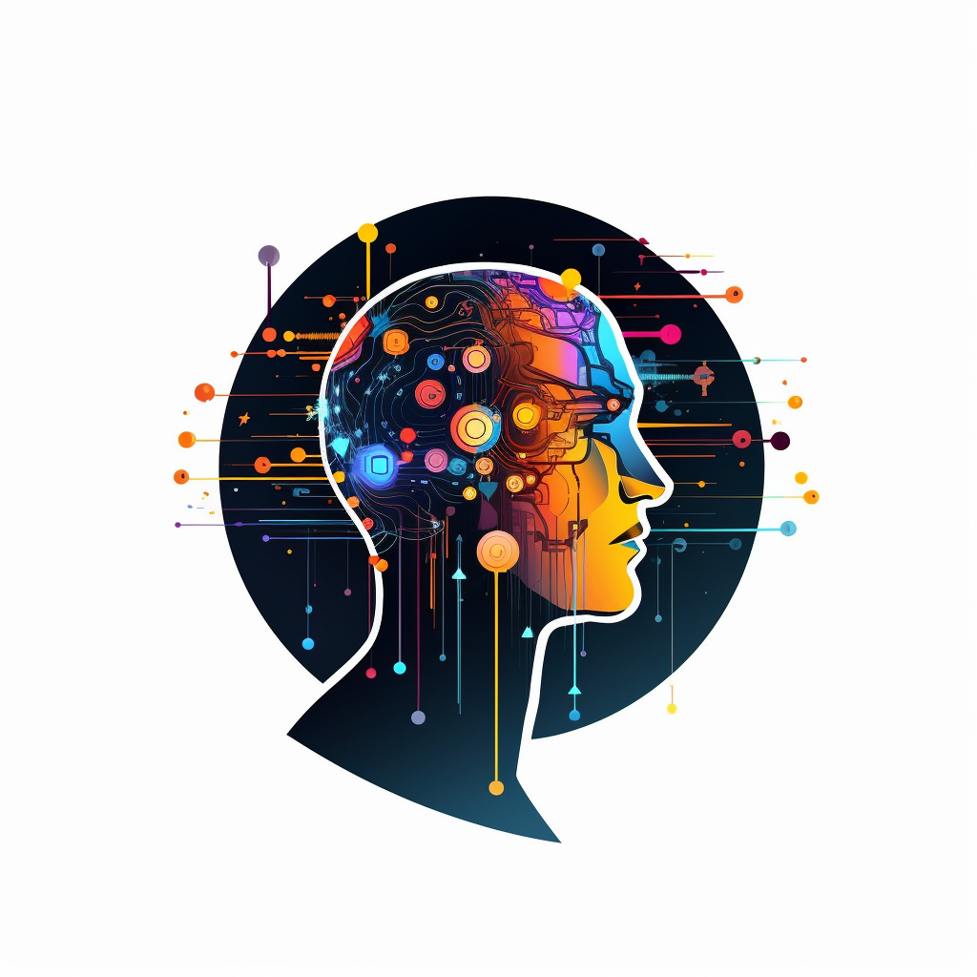
Aplicaciones de imágenes generadas con IA en negocios
Reducción de costos aumentos de la productividad en las empresas en los ámbitos del:
Marketing
Diseño
Particularmente útil para start-ups, PyMEs

Slide 44

Aplicaciones de imágenes generadas con IA en negocios
Reducción de costos aumentos de la productividad en las empresas en los ámbitos del:
Marketing
Diseño
Particularmente útil para start-ups, PyMEs

Slide 45
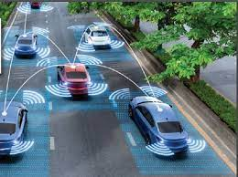
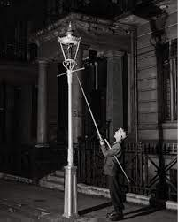
Mercado laboral es dinámico
¿Problemas éticos en términos del desplazamiento laboral? En mi opinión no: cooperación humana-AI
https://www.europarl.europa.eu/RegData/etudes/STUD/2016/573434/IPOL_STU(2016)573434_EN.pdf

Slide 46
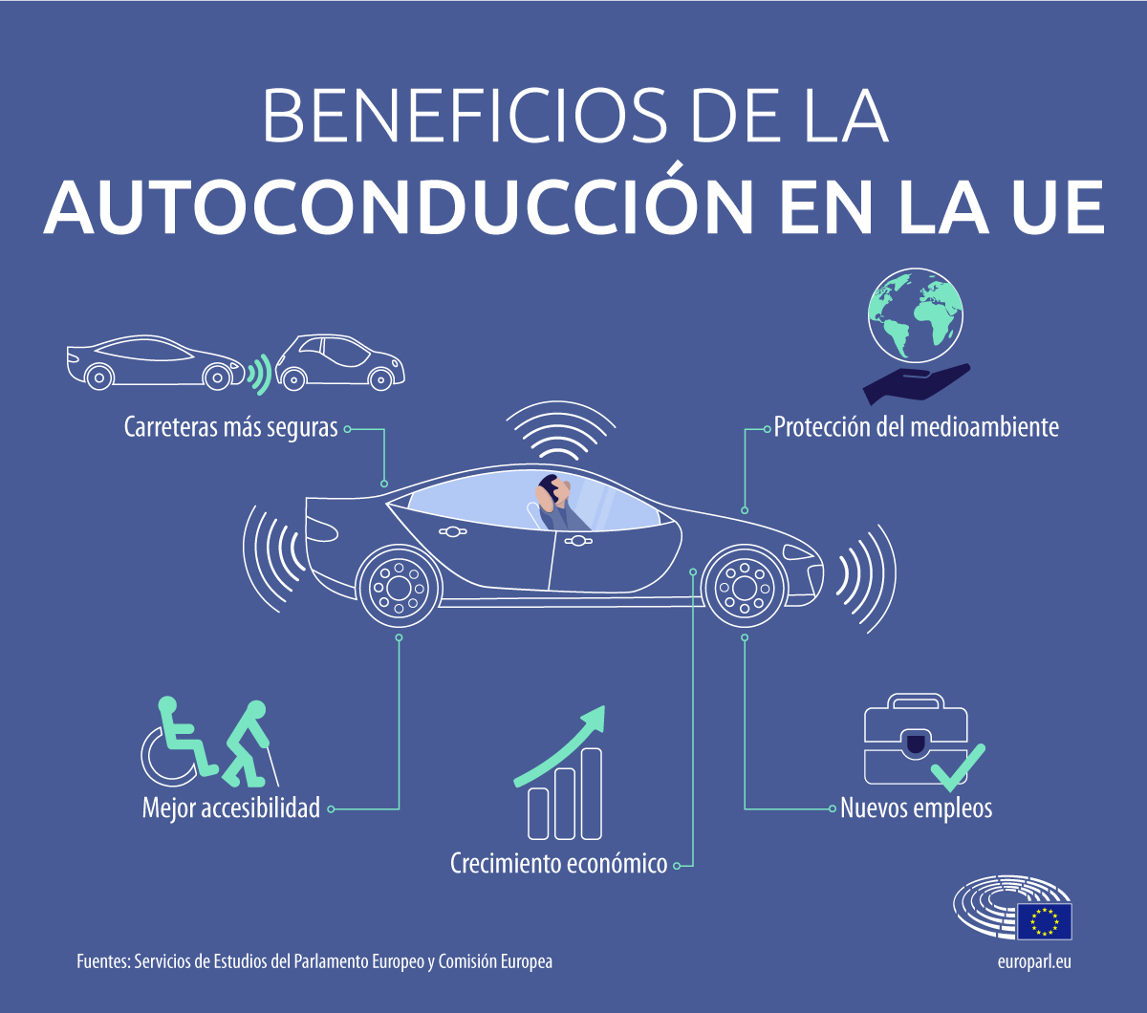


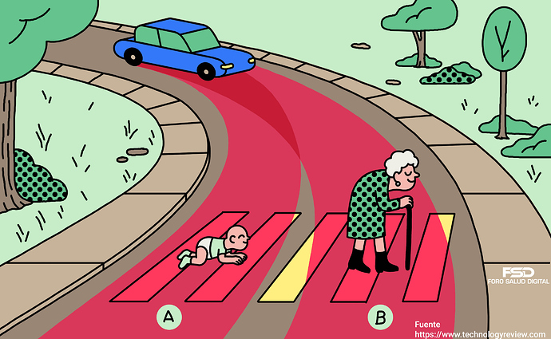
Falsos dilemas éticos
https://www.europarl.europa.eu/RegData/etudes/STUD/2016/573434/IPOL_STU(2016)573434_EN.pdf

